Slide 1
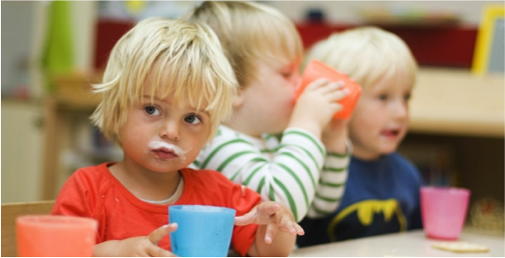
Peuter
1,5 – 4 jaar
Zelfbewustzijn neemt toe
Grote fantasie en creativiteit
Alles verwondert hen nog
Begint kleuren te herkennen
Knippen ( hakkend knippen )
Kleirolletjes maken
Kan sorteren
Graag naar buiten
Tekenen en schilderen om motoriek te ontwikkelen
Krassen verandert in tekenen
Eigen tempo bepalen
Zelf dingen laten doen en ontdekken

Slide 2
Welke materialen zijn geschikt
Dikke potloden
Vingerverf
Plakkaatverf met kwasten
Wasco
Klei
Krijt ( buiten )
Zand en water
Materialen uit de natuur

Slide 3
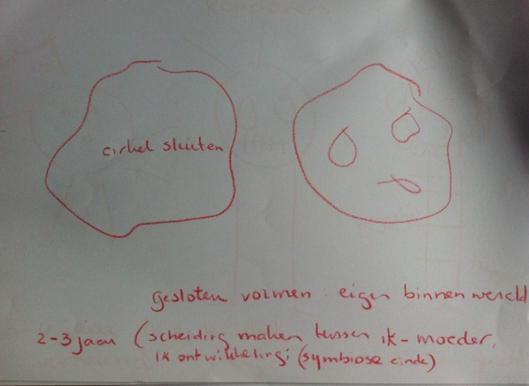
Ontwikkelingsstadium in de tekentaal
2-4 jaar
De cirkel sluit, gesloten vormen, eigen binnenwereld scheppen

Slide 4
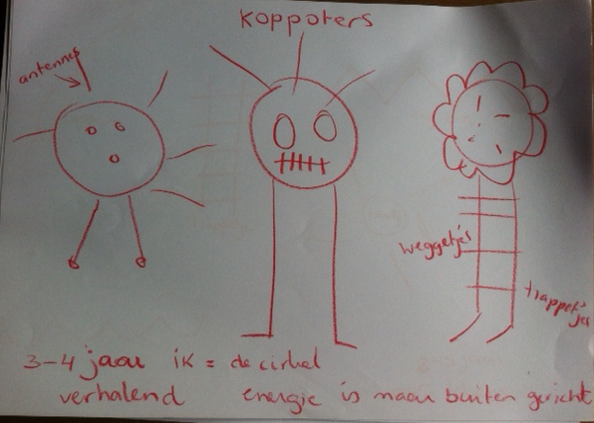
Koppoters verhalend, contact, wegen, trappetjes, antennes

Slide 5
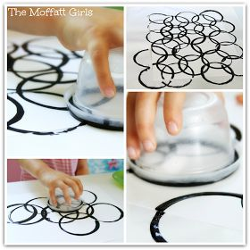
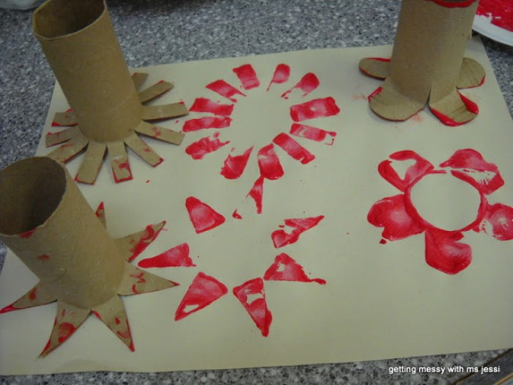
STEMPELEN

Slide 6
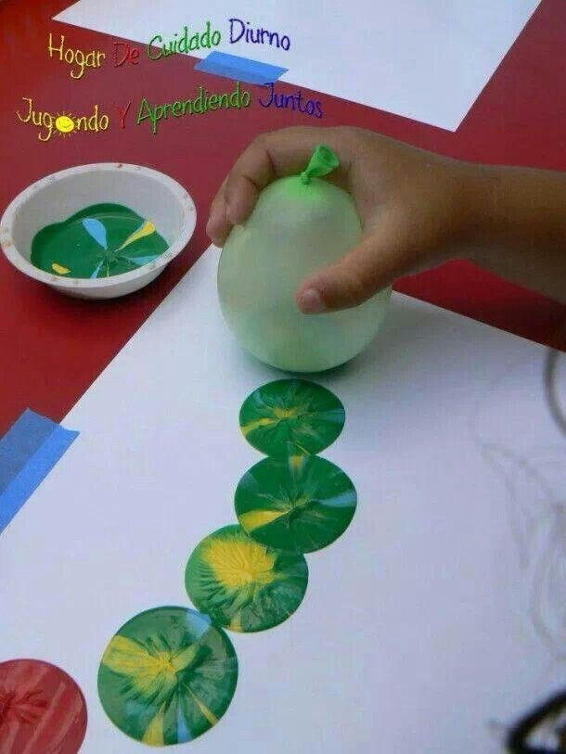
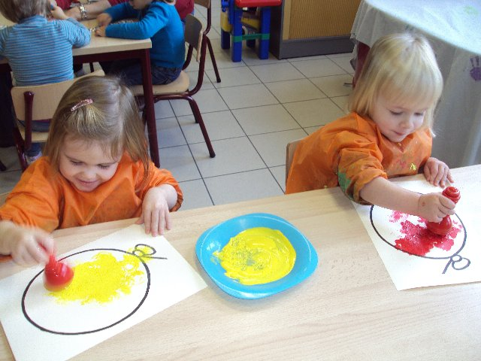

Slide 7
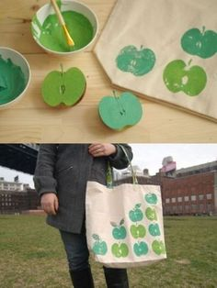
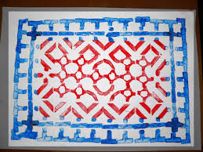
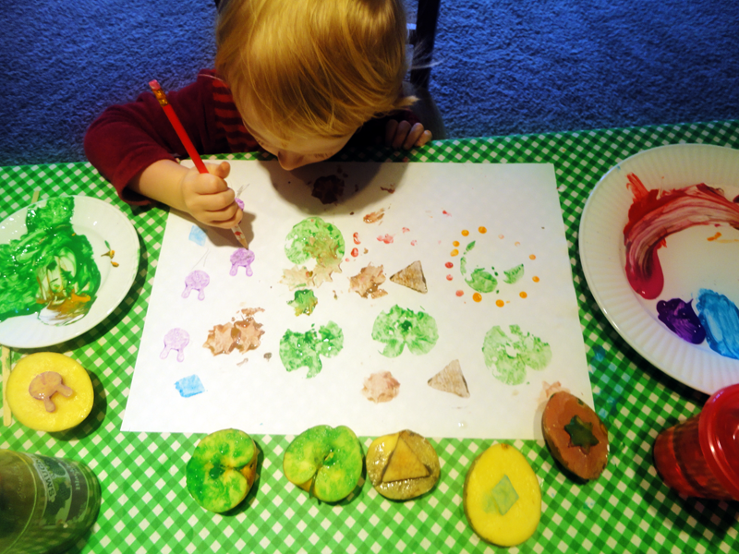

Slide 8
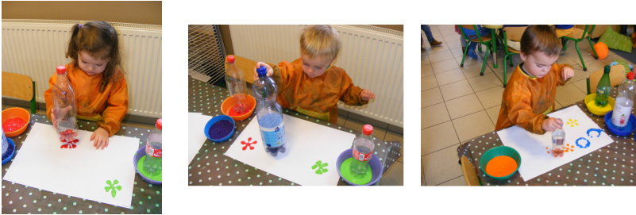
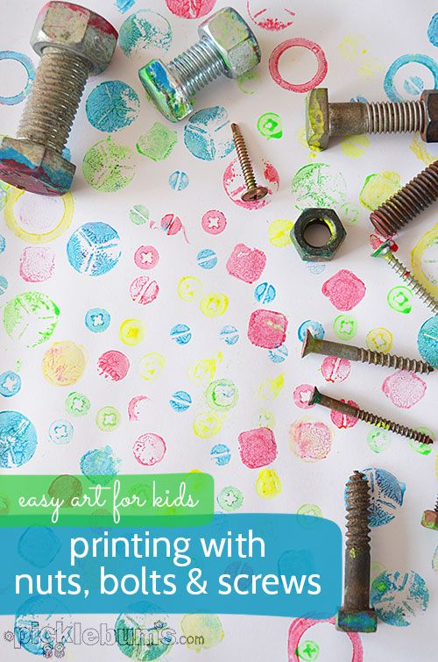

Slide 9
